Slide 1
DESENVOLVER ALGORITMOS UTILIZANDO LÓGICA DE PROGRAMAÇÃO
EDNEI P. DE MELO,
Instrutor de Informática & Tecnologia,
Site: https://www.darkstar.eti.br/.

Slide 2
ALGORITMOS & LÓGICA DE PROGRAMAÇÃO
INDICADORES DA UC:
 | 01 | 02 | 03 | 04 | 05 | 06 | 07 | 08 | 09 | 10 | 11 | 12
Seleciona conceitos da lógica de programação conforme o cenário proposto para a solução. | X | X | X | X | X | X | X | X | X | X | X | X
Utiliza estruturas de controle pertinentes conforme a construção de algoritmos. |  |  |  | X | X | X | X | X | X | X | X | X
Desenvolve vetores e matrizes conforme a necessidade da solução. |  |  |  |  |  |  |  | X |  | X
Testar os algoritmos desenvolvidos de acordo com o cenário proposto. | X | X | X | X | X | X | X | X | X | X | X | X

Slide 3
ALGORITMOS & LÓGICA DE PROGRAMAÇÃO
PROGRAMADOR FULL-STACK
Estudo de caso
“A empresa de Tecnologia JWC atua na área de desenvolvimento de aplicações web, atendendo diversos clientes de médio e grande porte. Sua sede está localizada no centro do Rio de Janeiro, com 30 colaboradores na área administrativa e 20 colaboradores na equipe de desenvolvimento, composta por diversos perfis. Com a pandemia, a empresa recebeu uma grande demanda, principalmente na área de educação. Com esse crescimento, o diretor identificou a necessidade de contratar novos programadores Full Stack.Quando recebeu a demanda de contratação, o departamento de Recursos Humanos propôs que o processo fosse feito em algumas etapas, nas quais os candidatos receberam diversos desafios. Conforme a entrega de cada desafio, eles avançam para as etapas seguintes.”
O RH então, publicou a seguinte vaga: “Buscamos pessoas desenvolvedoras de software que sejam curiosas, ágeis, inovadoras, apaixonadas por tecnologia e que buscam por uma melhoria contínua. É importante ter motivação para enfrentar desafios, proatividade e foco em criar experiências incríveis, em forma de software, para os nossos clientes.” Você está pronto para assumir esta vaga?

Slide 4
MATRIZES

Slide 5

ALGORITMOS & LÓGICA DE PROGRAMAÇÃO
MATRIZES…
Por padrão, Python não possui suporte “nativo” para as matrizes. Porém, isto pode ser resolvido através de duas maneiras:
Através da criação de estruturas de dados baseadas em listas, que contém outras listas como objetivos que fazem parte dela;
Através da importação do módulo numpy, uma poderosa biblioteca que oferece o suporte para lidar com vetores e matrizes.
Por questões de simplicidade e para facilitar o entendimento, iremos realizar a implementação de matrizes apenas através do uso de listas…

Slide 6
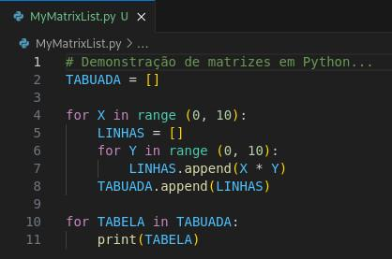
ALGORITMOS & LÓGICA DE PROGRAMAÇÃO
MATRIZES…
Para manipular os objetos dentro das “listas que estão dentro da lista”, podemos usar a estrutura de repetição for/range de forma aninhadas, definindo rotinas para lidar com as colunas dentro de rotinas para lidar com as linhas.
Na demonstração ao lado, observem que foi perfeitamente possível construir a tabela de tabuada através de uma única matriz “improvisada”, definindo uma lista chamada TABUADA, a qual recebeu 10 listas internas que por sua vez, guardou 10 variáveis inteiras, com base nos resultados das multiplicações feitas através da estrutura de repetição for/range.

Slide 7
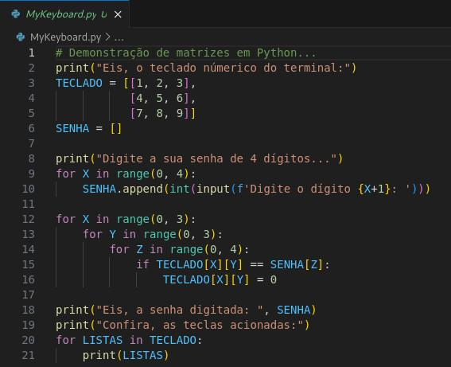
ALGORITMOS & LÓGICA DE PROGRAMAÇÃO
MATRIZES…
Nesta nova demonstração, não só utilizamos a estrutura de repetição for/range para acessar cada elemento do teclado, mas também para acessar cada dígito da senha para que realizar a comparação com os valores inseridos. Se as teclas do teclado foram realmente pressionadas, uma condicional if (sem o else) substitui o valor posicional do elemento da matriz por zero…
Em tempo: seria possível alterar o programa, para incluir as teclas "*", "0" e "#", além de utilizar "X" para representar as teclas pressionadas?

Slide 8
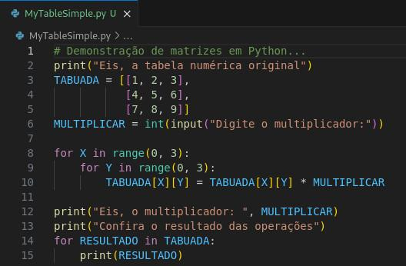
ALGORITMOS & LÓGICA DE PROGRAMAÇÃO
MATRIZES…
Nem é preciso dizer que, tal como acontece com as variáveis e as listas, também poderemos realizar as tradicionais operações matemáticas com o uso de matrizes. Na demonstração a seguir, iremos utilizar uma matriz para criar uma nova tabuada, com um tabela que inicialmente irá conter os valores inteiros de 0 a 9. A partir daí, o usuário poderá definir um multiplicador, para que seja gerada a tabela final, com os resultados da operação…

Slide 9
ALGORITMOS & LÓGICA DE PROGRAMAÇÃO
ATIVIDADES…
“Construa uma simples matriz 2X2 e, como saída desse programa, a média e a soma dos valores digitados deverão ser calculadas e impressas na tela.
Construa um jogo chamado quadrado mágico 3X3, no qual o usuário preencherá o vetor com números de um a nove (sem repetir números) e a soma de todas as linhas, colunas e diagonais será igual a quinze. Caso não conheçam sobre o jogo, pesquisar...
Seria possível reconstruir o programa da aula passada, referente a escalação dos 11 jogadores titulares, que foram substituídos durante o intervalo por 3 atletas suplentes? Neste novo cenário, utilizaremos uma única matriz, a qual deverá ter 11 listas contendo as informações referentes ao número da camisa e o nome do jogador. Se desejar, também poderá informar a posição em que o atleta atua no time."
Fica a critério do estudante definir o nome dos arquivos que serão armazenados na base de arquivos do projeto. Após concluir as atividades, não esqueçam de adicioná-los no índice do projeto pelo Git, realizar o commit e por fim, sincronizar com o repositório remoto do GitHub.

Slide 10
FIM…

